Slide 1

磁芯线圈
2025年03月04日
叶昌庆

Slide 2
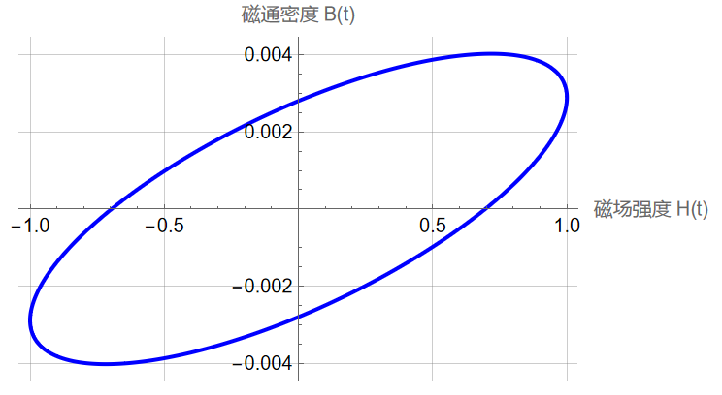
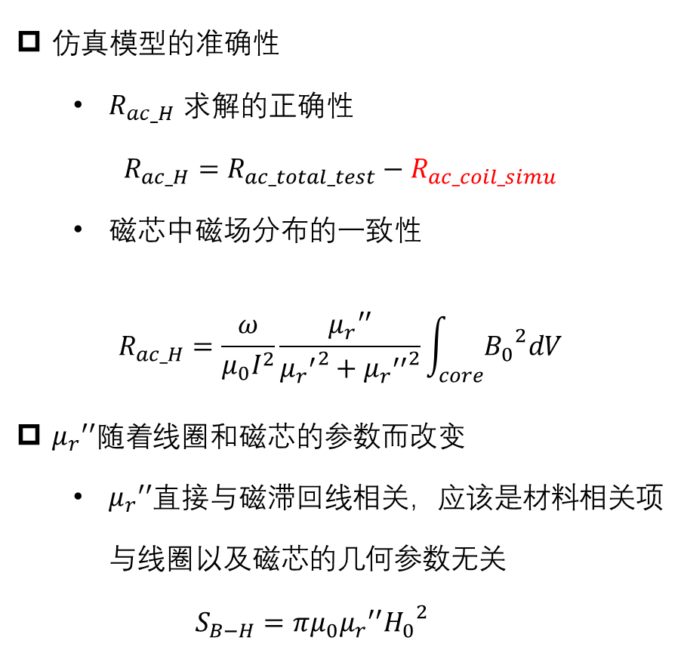
问题
仿真模型的准确性
  $R_{ac_H}$ 求解的正确性
$$R_{ac_H}=R_{ac_total_test}−R_{ac_coil_simu}$$
  磁芯中磁场分布的一致性
$$R_{ac_H}=\frac{ω}{μ_{0}I^{2}}\frac{{μ_{r}}^{′′}}{{{μ_{r}}^{′}}^{2}+{{μ_{r}}^{′′}}^{2}}\int_{core}{{B_{0}}^{2}dV}$$
${μ_{r}}^{′′}随着$线圈和磁芯的参数而改变
  ${μ_{r}}^{′′}$直接与磁滞回线相关，应该是材料相关项与线圈以及磁芯的几何参数无关
  $$S_{B−H}=πμ_{0}{μ_{r}}^{′′}{H_{0}}^{2}$$

Slide 3
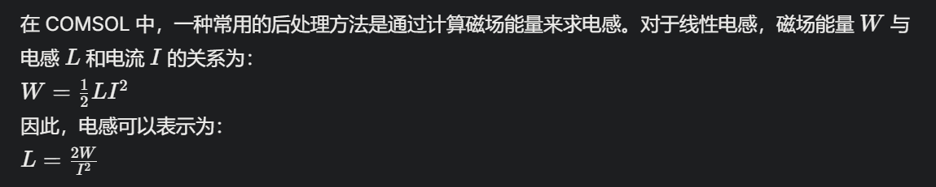
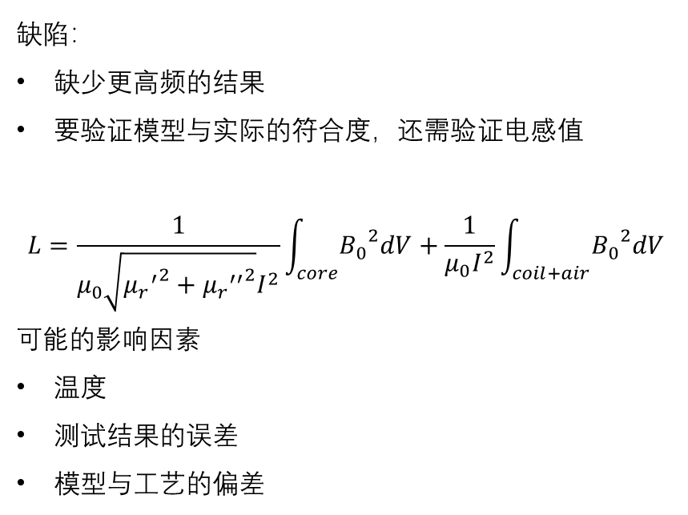
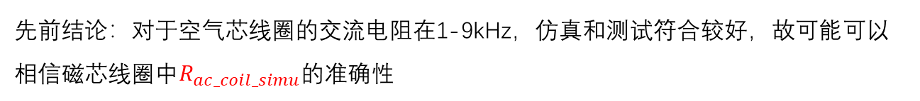
仿真模型的准确性
先前结论：对于空气芯线圈的交流电阻在1-9kHz，仿真和测试符合较好，故可能可以相信磁芯$线圈中R_{ac_coil_simu}$的准确性
缺陷：
缺少更高频的结果
要验证模型与实际的符合度，还需验证电感值
$$L=\frac{1}{μ_{0}\sqrt{{{μ_{r}}^{′}}^{2}+{{μ_{r}}^{′′}}^{2}}I^{2}}\int_{core}{{B_{0}}^{2}dV}+\frac{1}{{μ_{0}I}^{2}}\int_{coil+air}{{B_{0}}^{2}dV}$$
可能的影响因素
温度
测试结果的误差
模型与工艺的偏差
 | L(H) | L_simu(H)
coil1_1 | 1.7129E-02 | 1.7809E-02
coil1_2 | 1.7104E-02
coil1_3 | 1.6603E-02
coil2_1 | 3.0731E-02 | 3.1744E-02
coil2_2 | 3.0976E-02
coil2_3 | 3.1014E-02
coil3_1 | 4.4878E-02 | 4.6671E-02
coil3_2 | 4.5708E-02
coil3_3 | 4.5356E-02

Slide 4
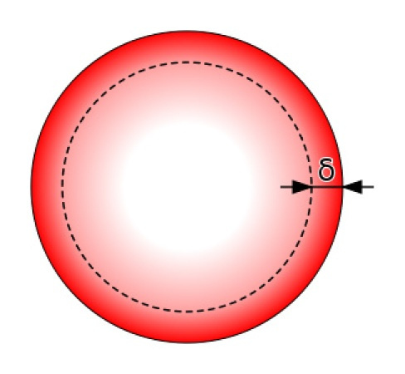

温度的影响
仿真结果（100匝线圈，50匝，75匝结果类似）
在室温附近，温度越高，低频处交流电阻上升，高频处交流电阻下降
电感几乎不变
$$δ=\sqrt{\frac{2}{ωμγ}}$$

Slide 5
温度的影响
测试结果（100匝线圈，50匝，75匝结果类似）
三次测试的温度分别为：27.65℃， 29℃， 24.89℃，29℃测试结果可能有问题…
电感几乎不变

Slide 6
测试结果的误差
对于同一组样本，利用bootstrap 有放回采样测试样本，得到交流电阻的测试结果分布
一倍标准差下的结果（以coil1_1为例）
中频段会存在较大的测量误差，高频交流电阻误差典型值~~0.4ohm
电感测量误差：0.171±1.0375e-07

Slide 7
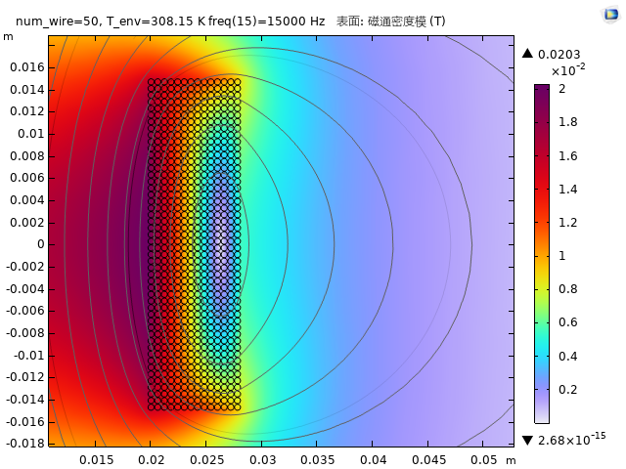
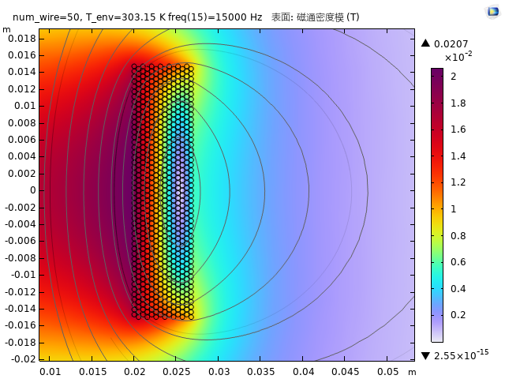
模型与工艺偏差
绕制方法
线圈半径偏差
其他工艺偏差
平行排列
交错排列

Slide 8
绕制方法
仿真结果（100匝线圈，50匝，75匝结果类似）
交错排列，低频处交流电阻下降，高频处交流电阻上升
交错排列，电感值下降

Slide 9
线圈半径偏差
仿真结果（100匝线圈，50匝，75匝结果类似）
线圈半径显著影响交流电阻的结果
半径越大，电感越大

Slide 10
其他工艺偏差
测试结果（100匝线圈）
 | L(H)
coil1_1 | 1.7129E-02
coil1_2 | 1.7104E-02
coil1_3 | 1.6603E-02
coil2_1 | 3.0731E-02
coil2_2 | 3.0976E-02
coil2_3 | 3.1014E-02
coil3_1 | 4.4878E-02
coil3_2 | 4.5708E-02
coil3_3 | 4.5356E-02
线圈绕制工艺限制，样本之间存在差异

Slide 11
修改模型设计
 | L(H) | L_simu(H)
coil1_1 | 1.7129E-02 | 1.7809E-02
coil1_2 | 1.7104E-02
coil1_3 | 1.6603E-02
coil2_1 | 3.0731E-02 | 3.1744E-02
coil2_2 | 3.0976E-02
coil2_3 | 3.1014E-02
coil3_1 | 4.4878E-02 | 4.6671E-02
coil3_2 | 4.5708E-02
coil3_3 | 4.5356E-02

Slide 12
coil2
更改线圈为交错排列
仿真温度调整到25摄氏度
仿真电感
R(mm) | L(H)
20 | 0.031157
21 | 0.033547
22 | 0.035996
23 | 0.038502
取R=20mm
 | L(H) | L_simu(H)
coil3_1 | 3.0731E-02 | 0.031157
coil3_2 | 3.0976E-02
coil3_3 | 3.1014E-02

Slide 13
coil3
更改线圈为交错排列
仿真温度调整到25摄氏度
仿真电感
R(mm) | L(H)
20 | 0.045687
21 | 0.049314
22 | 0.053041
23 | 0.056864
取R=20mm
 | L(H) | L_simu(H)
coil3_1 | 4.4878E-02 | 0.045687
coil3_2 | 4.5708E-02
coil3_3 | 4.5356E-02

Slide 14
coil1
更改线圈为交错排列
仿真温度调整到25摄氏度
仿真电感
R(mm) | L(H)
20 | 0.017554
21 | 0.018834
22 | 0.020141
23 | 0.021473
 | L(H) | L_simu(H)
coil3_1 | 1.7129E-02
coil3_2 | 1.7104E-02
coil3_3 | 1.6603E-02

